Slide 1

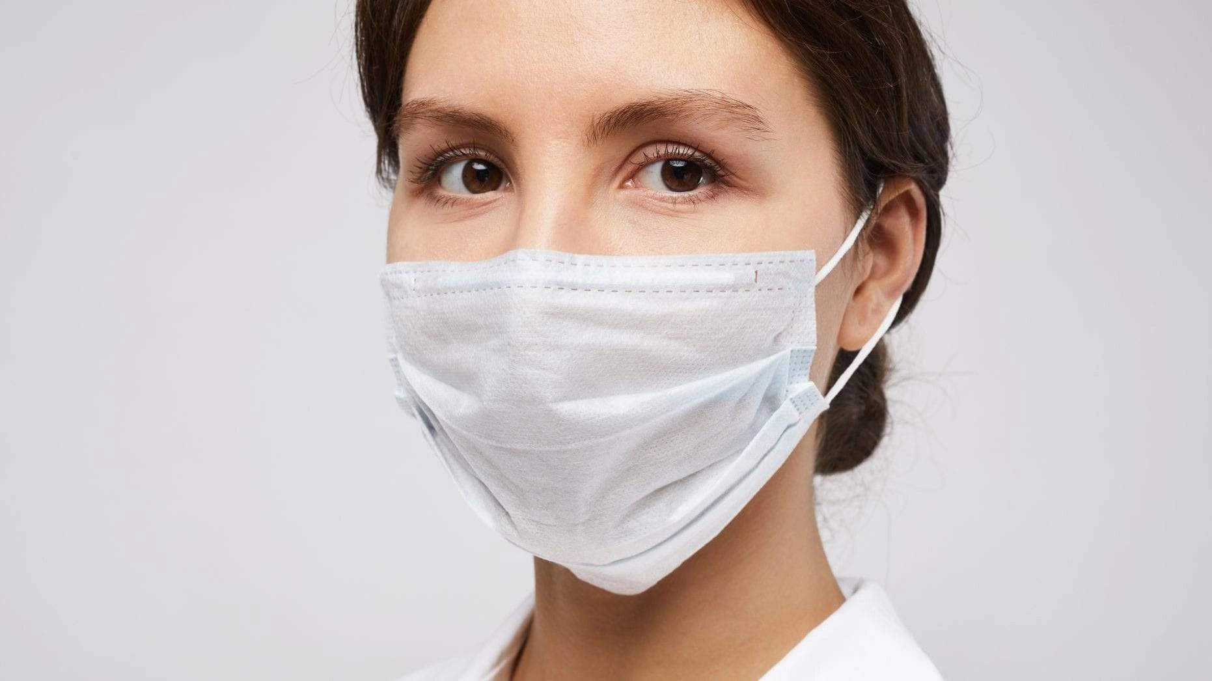
Автоматизация работы поликлиники Контроль ношения масок в обязательных зонах
TET (Tetrahedron)
TEAM №6

Slide 2
НАША КОМАНДА
Айгуль Наилевна Ахсянова
Руководитель проекта
Максим Юрьевич Журахов,
Специалист по машинному обучению
Анна Владимировна Коломыцева
Специалист по машинному обучению
Ксения Сергеевна Шафалович
Инженер по аппаратной инфраструктуре
Таисия Дмитриевна Глазова
Разработчик программного обеспечения

Slide 3
Обзор проекта HAL9000: Автоматизация Контроля Ношения Масок в Поликлинике
Цель проекта:
Разработка и внедрение автоматизированной системы контроля ношения масок в поликлинике для обеспечения соблюдения медицинских рекомендаций и предотвращения распространения инфекций.
Задачи:
Внедрение предобученных моделей зрения для контроля ношения масок.
Оптимизация процессов сбора и анализа данных.
Обеспечение удобного мониторинга и управления системой.
Анализ проблемы:
Текущая ситуация:
Недостаточный контроль за соблюдением медицинских мер, особенно в обязательных зонах, приводит к повышенному риску распространения инфекций и угрозе здоровью пациентов и персонала.
Проблемы:
Низкая эффективность ручного контроля за ношением масок.
Ограниченный доступ к информации о соблюдении медицинских мер.
Предложенная концепция:
Разработка системы фотофиксации, оснащенной предобученными моделями для автоматического контроля ношения масок в обязательных зонах поликлиники.

Slide 4
Описание решения:
План реализации проекта:
Исследование и выбор предобученной модели
для распознавания лиц и масок.
Установка высококачественных камер с возможностью передачи фото фиксаций в реальном времени.
Используемые технологии:
Turi Create — это инструмент от Apple для разработки и обучения моделей машинного обучения. Он предоставляет удобные средства для создания моделей для различных задач машинного обучения, таких как классификация, регрессия, кластеризация и детекция объектов.
План реализации проекта:
Исследование и выбор предобученной модели.
Разработка аппаратной инфраструктуры.
Интеграция существующих систем.
Разработка программного обеспечения.
Тестирование системы на пилотных участках.

Slide 5
Практическая ценность и применимость:
Практические преимущества:
Эффективный автоматизированный контроль ношения масок с высокой точностью.
Мгновенный отклик системы позволяет мгновенно реагировать на нарушения медицинских мер.
Уменьшение нагрузки на персонал помогает освободить персонал от рутинного контроля.
Решение конкретных проблем:
Эффективный контроль снижает риск передачи инфекций.
Обеспечение безопасности персонала и пациентов в общественных зонах.

